Slide 1
App quản lý bán hàng
Trần Tấn Lộc
Lê Thanh Tú
Trần Thanh Hoàng Huy
Vũ Hoàng Anh

Slide 2
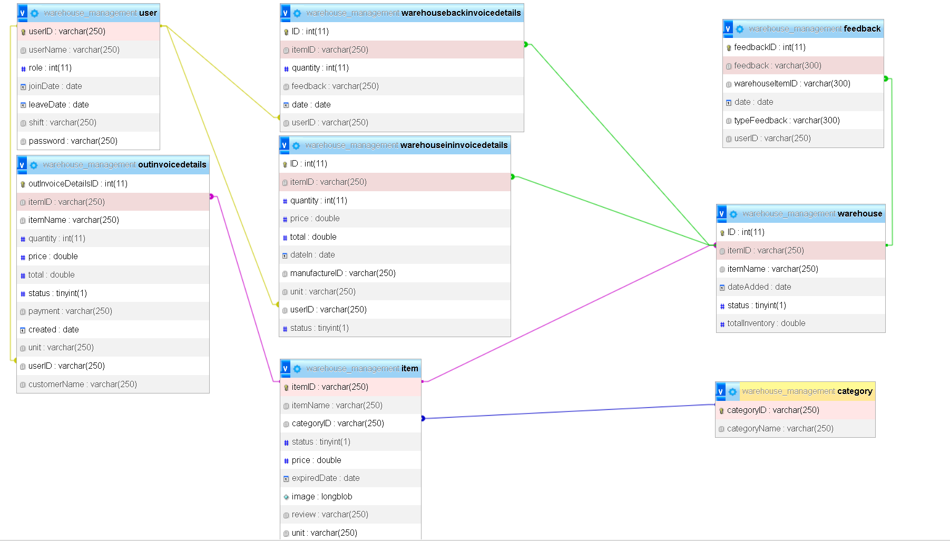

Slide 3
Giới thiệu
Những tác nhân trong app :
Nhân viên bán hàng
Quản lý bán hàng
Quản lý kho
Admin

Slide 4
1) NHÂN VIÊN BÁN HÀNG
Liệt kê những chức năng đã thực hiện :
- Thay đổi password , sau khi đăng nhập vào màn hình có quyền của nhân viên bán hàng (Đã chuẩn hóa dưới dạng Bruypt). Và đăng xuất sau khi đăng nhập .
- Chức năng xem danh sách những sản phẩm hiện đang có trong cửa hàng (bao gồm : tìm kiếm theo từ khóa sản phẩm , và hoàn trả vè ban đầu sau khi tìm kiếm )
- Chức năng xem trạng thái kho
- Chức năng tương tác quản lý kho
- Chức năng xem những hóa đơn đã được xuất và trả của khách hàng

Slide 5
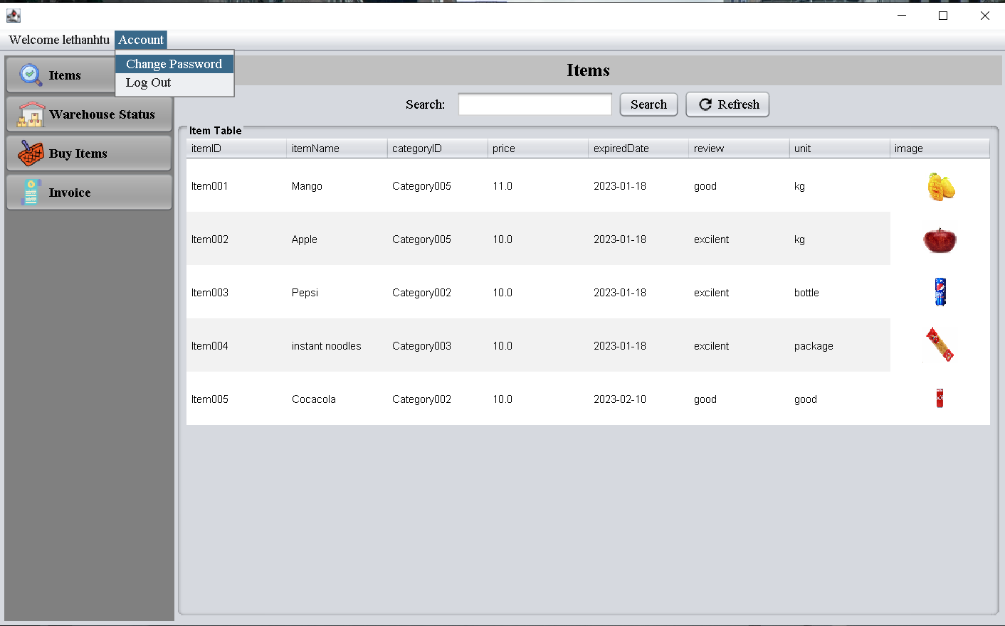
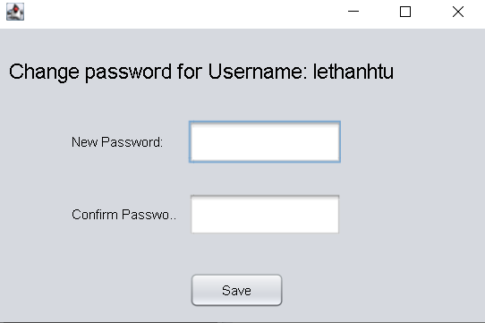
Thay đổi password

Slide 6
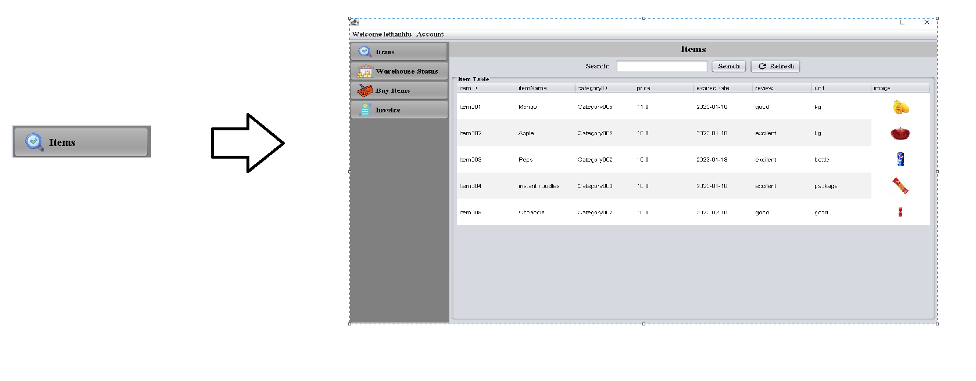
Xem chi tiết kho

Slide 7
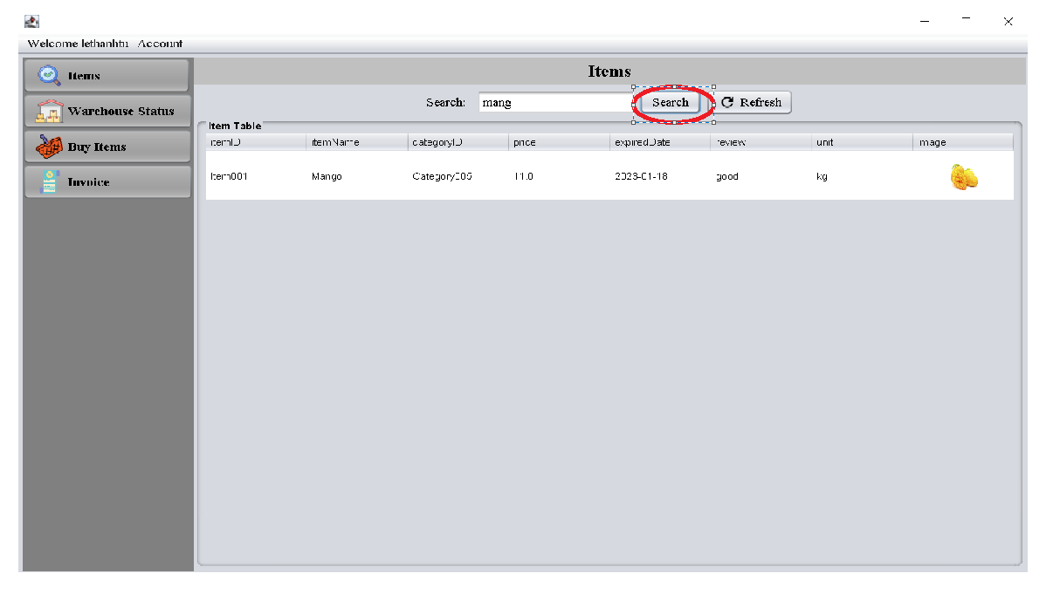
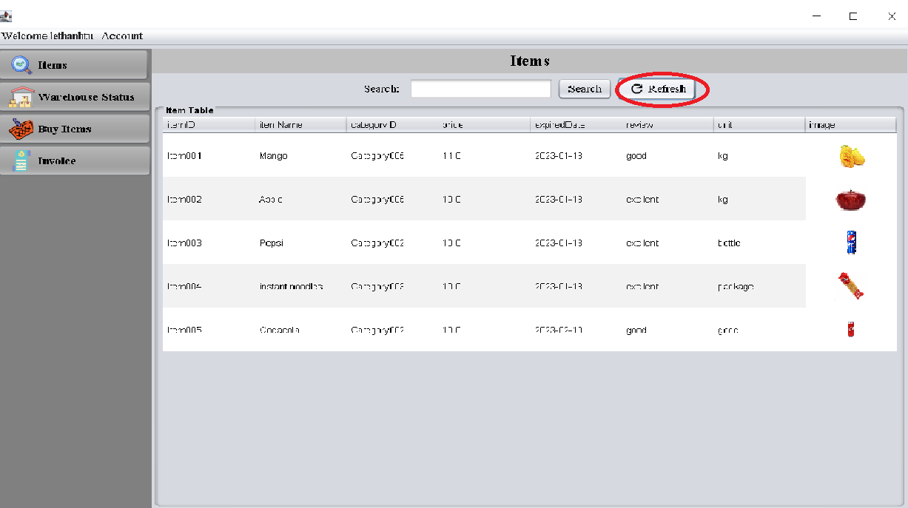
- Tìm kiếm theo từ khóa của sản phẩm
-Refesh hoàn trả về ban đầu

Slide 8
2) Quản lý bán hàng
Liệt kê những chức năng đã thực hiện :
Thay đổi password , sau khi đăng nhập vào màn hình có quyền của nhân viên bán hàng (Đã chuẩn hóa dưới dạng Bruypt). Và đăng xuất sau khi đăng nhập .
Chức năng phân loại các hóa đơn trong đó có : các hóa đơn đã xuất , các hóa đơn đã hủy và các hóa đơn trả về (có thể tìm kiếm theo ngày)
Chức năng xem và tính toán những hóa đơn theo ngày và tính tổng tiền trong ngày hôm đó
Chức năng xem được các hóa đơn bị hủy trong ngày
Chức năng xem được các hóa đơn bị trả về , tính tổng số lượng sản phẩm bị trả về trong ngày

Slide 9
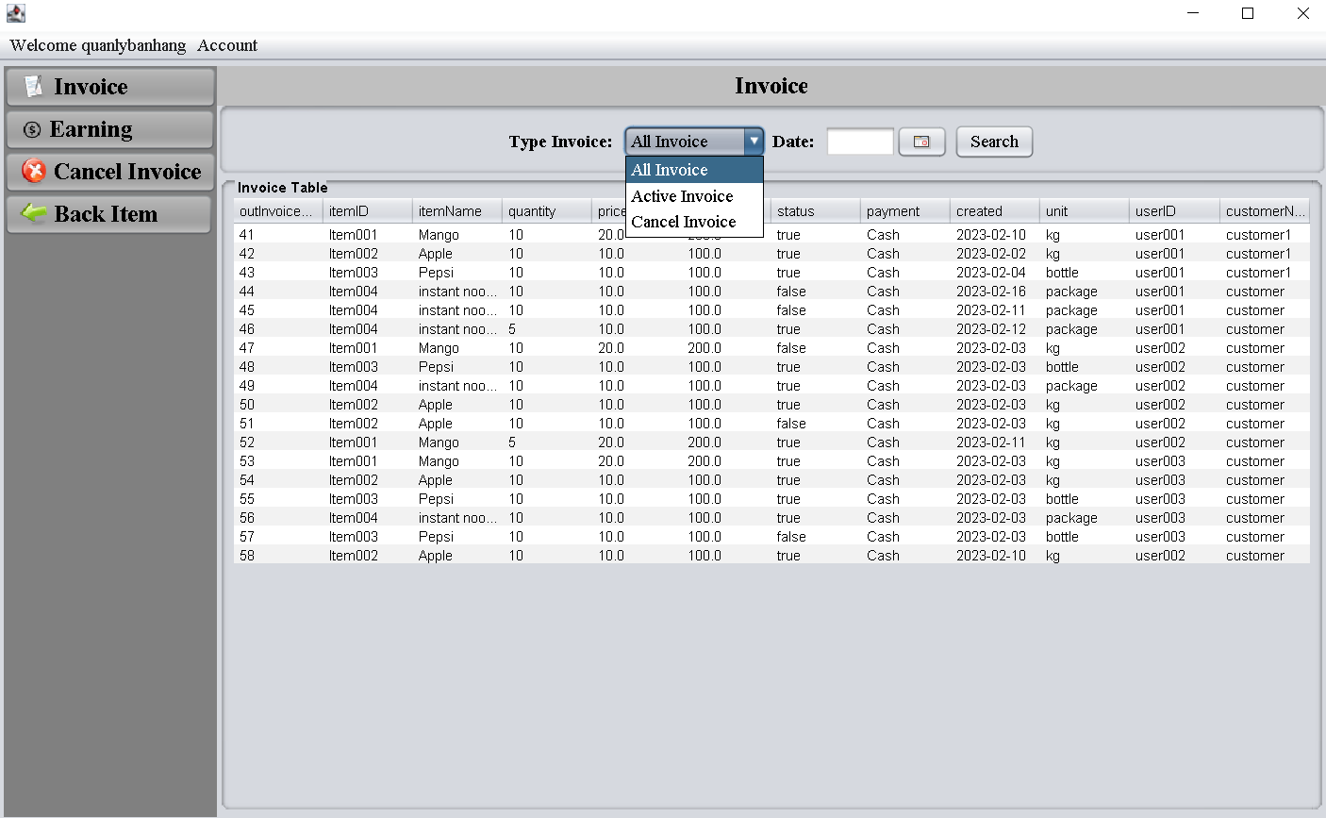
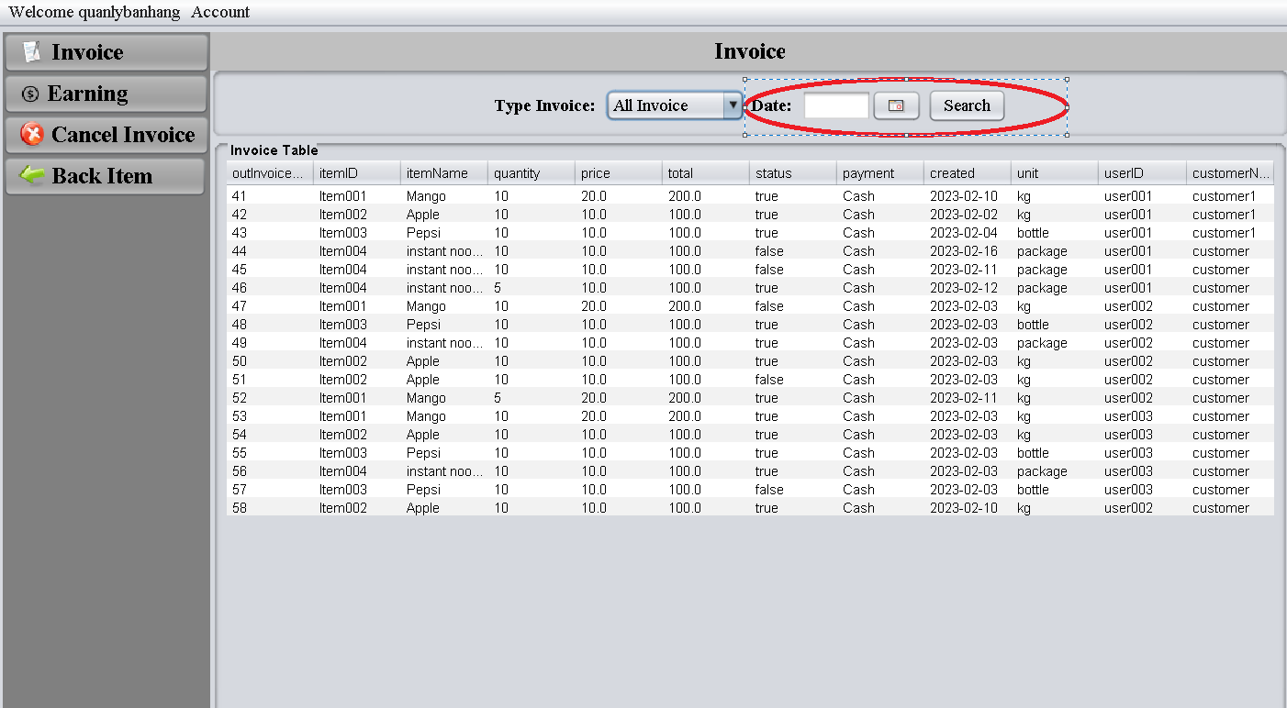
Phân Loại các hóa đơn

Slide 10
3) Quản lý kho
Liệt kê những chức năng đã thực hiện :
Thay đổi password , sau khi đăng nhập vào màn hình có quyền của nhân viên bán hàng (Đã chuẩn hóa dưới dạng Bruypt). Và đăng xuất sau khi đăng nhập .
Chức năng xem được các hóa đơn liên quan tới kho hàng như xuất kho , nhập kho , và các sản phẩm bị trả về kho .Ngoài ra , còn xem được hóa đơn đó theo ngày và theo ca làm
Chức năng báo cáo xu hướng kho biểu thị dưới dạng đồ thị
Chức năng xem hàng tồn trong kho theo danh mục
Chức năng tương tác với nhân viên bán hàng các vấn đề của sản phẩm , số lượng sản phẩm , ….

Slide 11
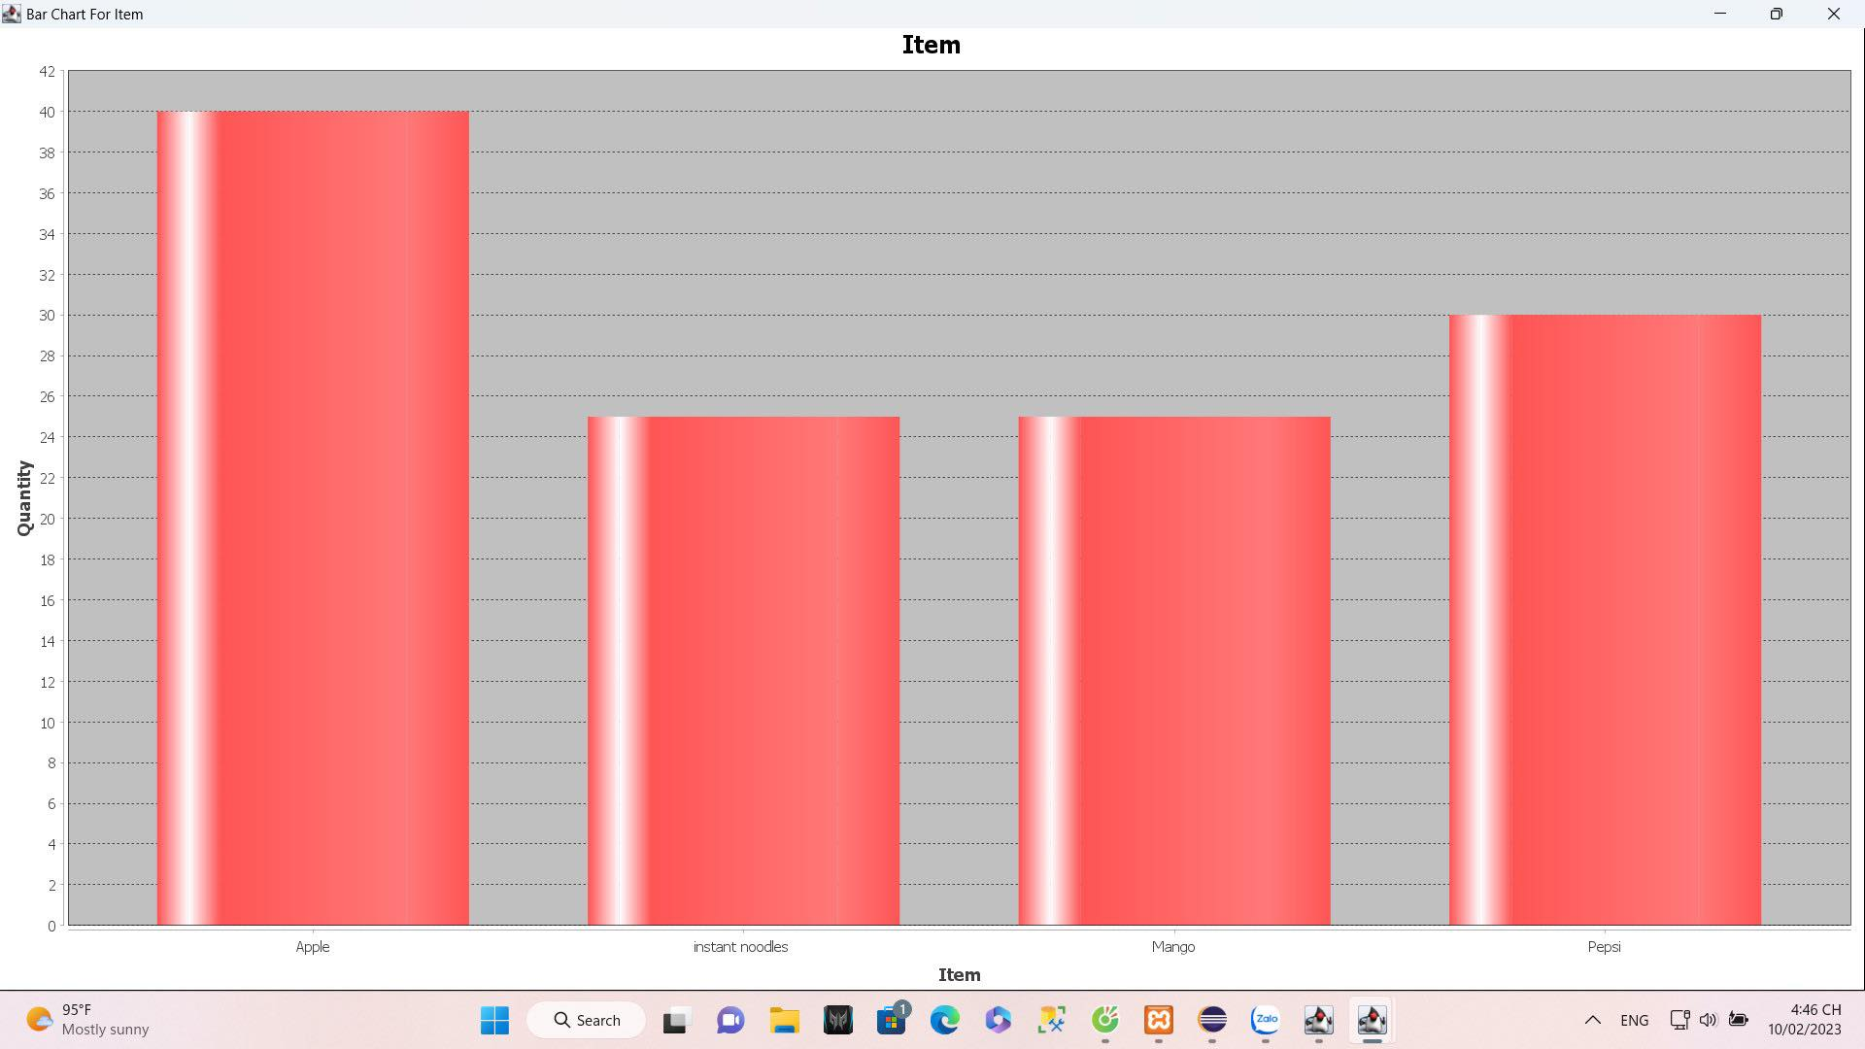
Báo cáo xu hướng kho dưới đồ thị

Slide 12
4) admin
Liệt kê những chức năng đã thực hiện :
Thay đổi password , sau khi đăng nhập vào màn hình có quyền của nhân viên bán hàng (Đã chuẩn hóa dưới dạng Bruypt). Và đăng xuất sau khi đăng nhập .
Chức năng tạo user mới
Chức năng tạo danh mục sản phẩm
Chức năng thay đổi giá của 1 sản phẩm

Slide 13
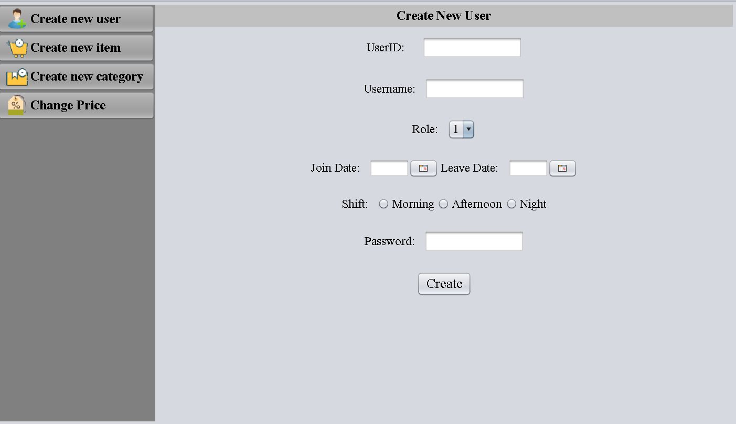
Tạo user mới

Slide 14
THANK YOU

